Slide 1
Trabalho Prático 01
Danilo César Silva Soares - 19.2.4002
Gabriel Rodrigues de Moraes - 19.2.4068
João Vitor dos Santos Vaz - 19.2.4094

Slide 2
Tópicos abordados
Apresentação da empresa;
Principais processadores do mercado;
Adoções de produtos pelo mercado;
Mercado industrial;
Mercado aeroespacial e militar;
Lei de Moore e desafios enfrentados pela AMD na atualidade;
Indústria 4.0;
Novo modelo de arquitetura;
Sistema Operacional.

Slide 3
Apresentação da empresa

Slide 4
Apresentação da empresa
O que é;
Surgimento e localização;
Serviços oferecidos.

Slide 5
Principais processadores do mercado

Slide 6
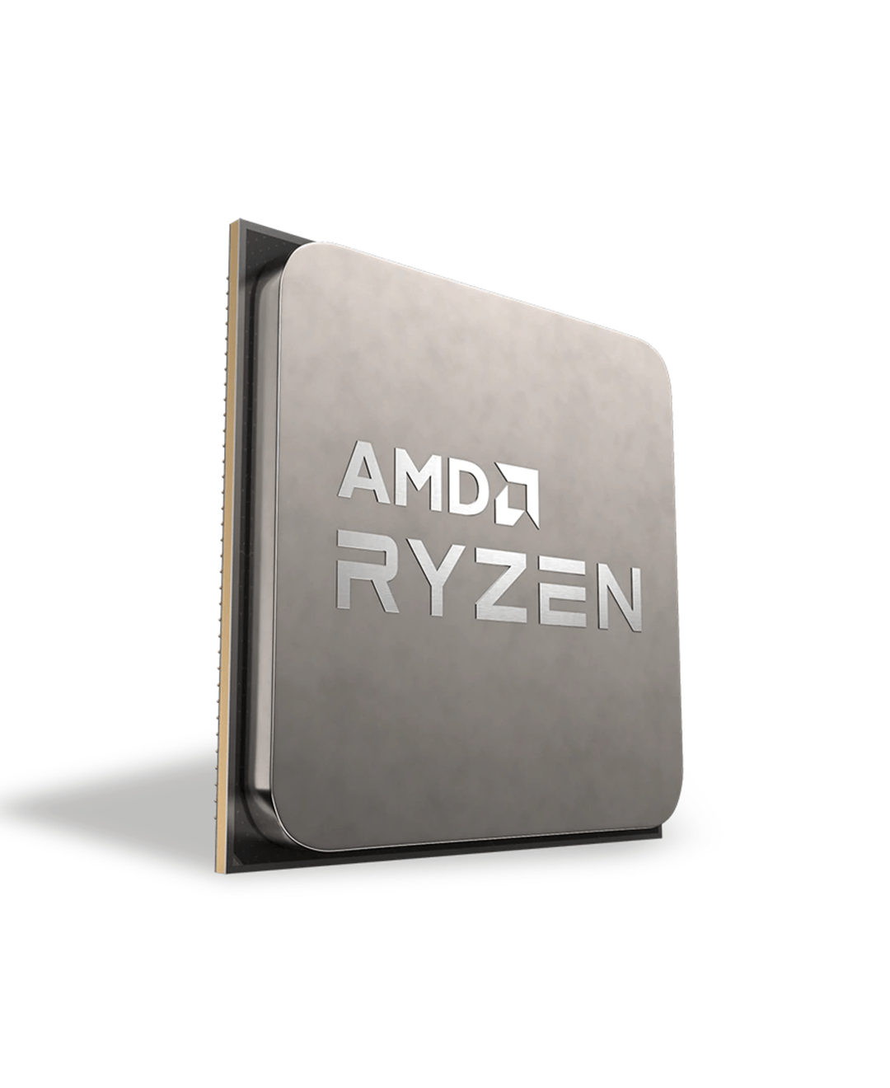
Principais processadores do mercado
AMD Ryzen;

Slide 7
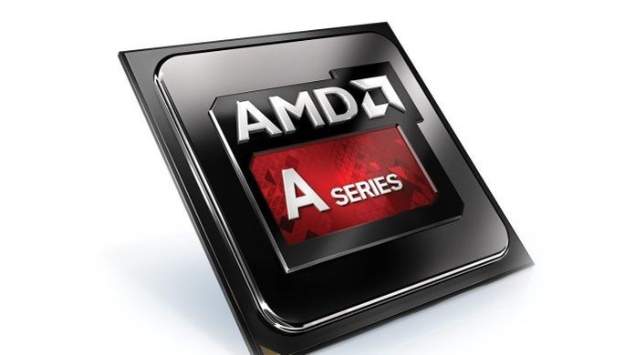
Principais processadores do mercado
AMD A-Series;

Slide 8
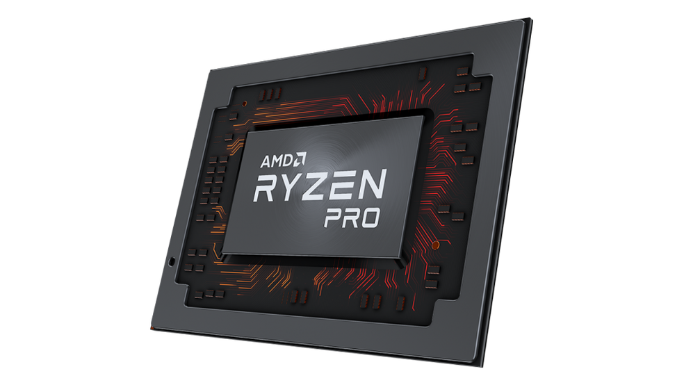
Principais processadores do mercado
AMD Ryzen Pro;

Slide 9
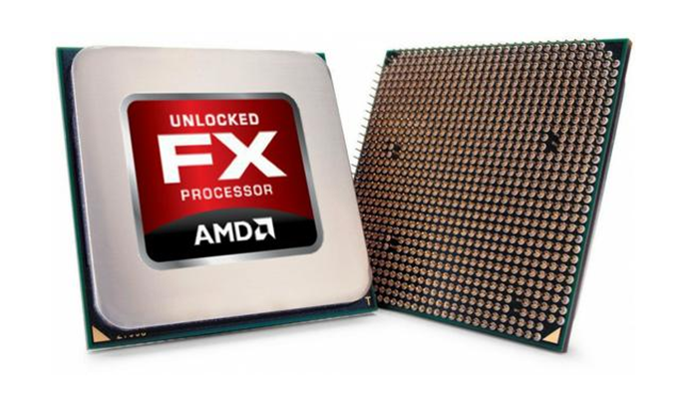
Principais processadores do mercado
AMD FX;

Slide 10
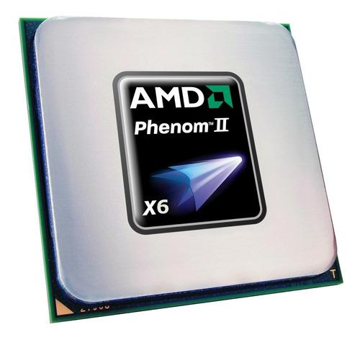
Principais processadores do mercado
AMD Phenom II X6.

Slide 11
Adoção de produtos pelo Mercado

Slide 12
Mercado Industrial

Slide 13
Mercado Industrial
Aprimoramento na linha de processadores;
Tecnologia 7nm;
Áreas de atuação.

Slide 14
Mercado Aeroespacial e Militar

Slide 15
Mercado Aeroespacial e Militar
Interface gráfica;
Arquitetura gráfica e seu desempenho;
Utilização em aeronaves;
Otimização e processamento paralelo.

Slide 16
Lei de Moore

Slide 17
Lei de Moore
Surgimento e criador;
Princípios da Lei de Moore;
Adoção pelo mercado.

Slide 18
Indústria 4.0

Slide 19
Indústria 4.0
Surgimento e princípios da Indústria 4.0;
AMD e o novo modelo de mercado;
Aumento da presença no mercado.

Slide 20
Novo modelo de arquitetura

Slide 21
Novo modelo de arquitetura
Grande versatilidade nos projetos de computadores;
Processadores multi tarefas, com ausência de chip gráfico integrado;
Adoção de estratégias pela intel;
Processadores OEMs.

Slide 22
Sistema Operacional

Slide 23
Sistema Operacional
Encerramento no suporte para windows 7;
Parceria entre empresas para suporte aos sistemas;
Questões de segurança.

Slide 24
Bibliografia
Livro: Arquitetura e Organização de Computadores por William Stallings.
https://www.clubedohardware.com.br/artigos/processadores/como-o-cache-de-mem%C3%B3ria-funciona-r34772/
https://www.techtudo.com.br/noticias/noticia/2016/10/o-que-e-memoria-cache-entenda-sua-importancia-para-o-pc.html#:~:text=Como%20visto%2C%20esse%20tipo%20de,cache%20de%20uma%20forma%20diferente.
https://pt.wikipedia.org/wiki/Unidade_de_gerenciamento_de_mem%C3%B3ria

